Slide 1
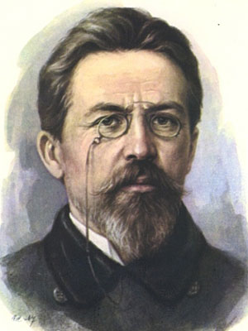
Чехов Антон Павлович (1860-1904)

Slide 2
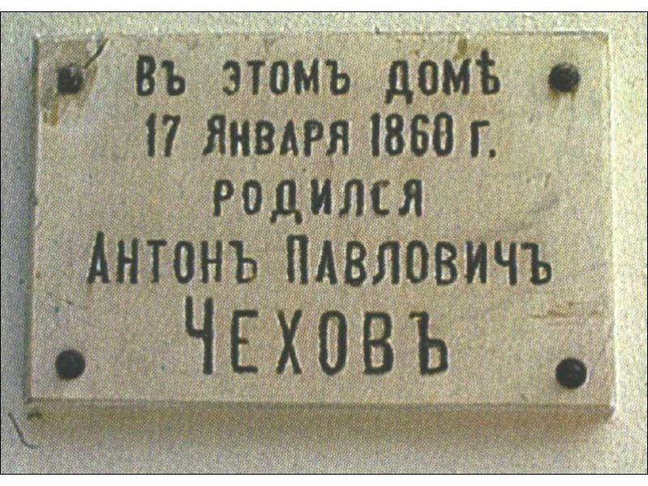
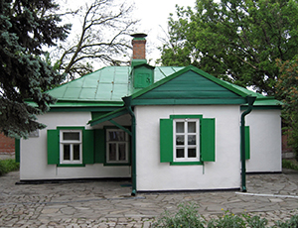
Чехов народився 17 (29) січня 1860 у Таганрозі у купецькій сім'ї. Його дід ще у 1844 р. викупив себе і свою сім'ю із кріпацтва та зробив усе, щоби вивести дітей «у люди».

Slide 3
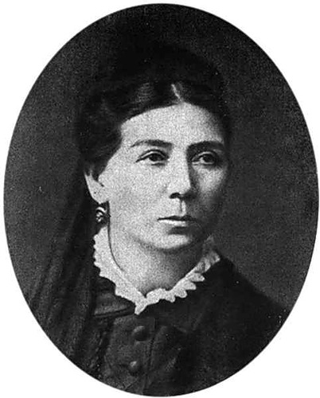
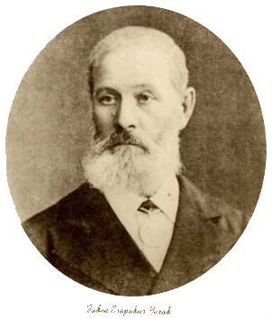
Мати письменника — Євгенія Яківна Морозова — (1835–1919).
Батько письменника (1823–1898) — Павло Ігорович Чехов.
Батько був дуже обдарованим чоловіком: любив співати, грав на скрипці, малював. Але любов і ласку в сім'ї діти бачили лиш зі сторони матері, доброї, лагідної жінки. А.П. Чехов говорив: "Талант у нас зі сторони батька, а душа зі сторони матері".

Slide 4
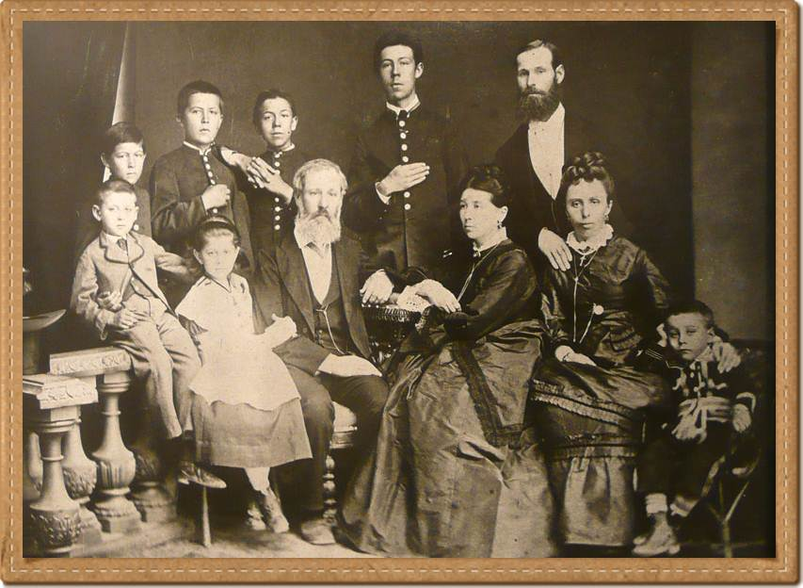
В сім'ї Чехових було семеро дітей. Серед них Антон був третім.

Slide 5
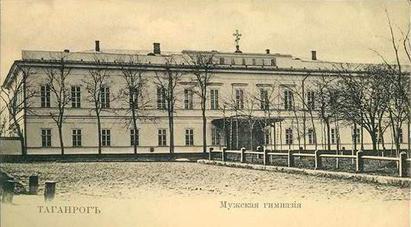
Спочатку Чехов навчався в грецькій школі в Таганрозі.Після двох років навчання у грецьківй школі, Чехов вступає в Таганрозьку гімназію .

Slide 6
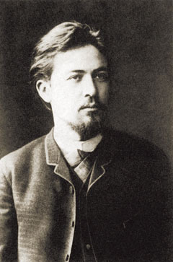
1879-го року він закінчив гімназію в Таганрозі. Того ж року він переїхав до батьків у Москву і вступив на медичний факультет Московського університету, де навчався у відомих професорів: М. Скліфосовського, Г. Захар'їна та інших.

Slide 7
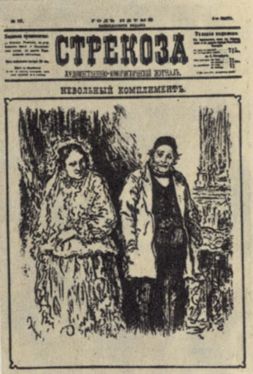
1880 року у 10 номері журналу «Стрекоза» виходить його перший друкований твір. 1886 року Чехов їде в Петербург, де А. С. Суворін пропонує йому стати редактором газети «Новое время».

Slide 8
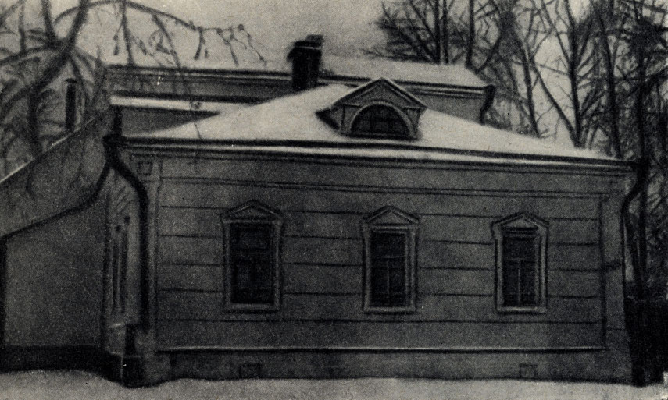
Після закінчення медичного факультету Московського університету в 1884 р. Чехов разом із сім'єю переїхали на літо в м. Воскресенськ недалеко від Москви. Після закінчення університету він практикував у містечку недалеко від Воскресенська, а потім завідував лікарнею у Звенигороді.

Slide 9
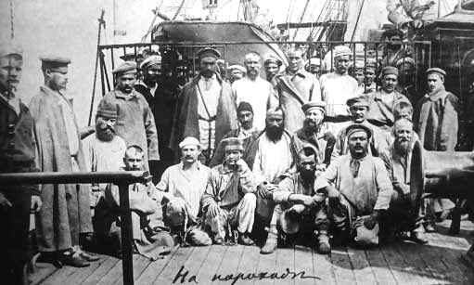
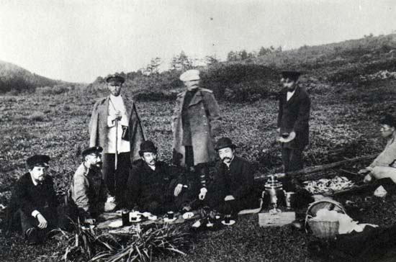
В серпні 1890 р. хворий туберкульозом, лікар і письменник відправився у далеку дорогу. Чехов прожив на Сахаліні 2 місяці.
о.Сахалін

Slide 10
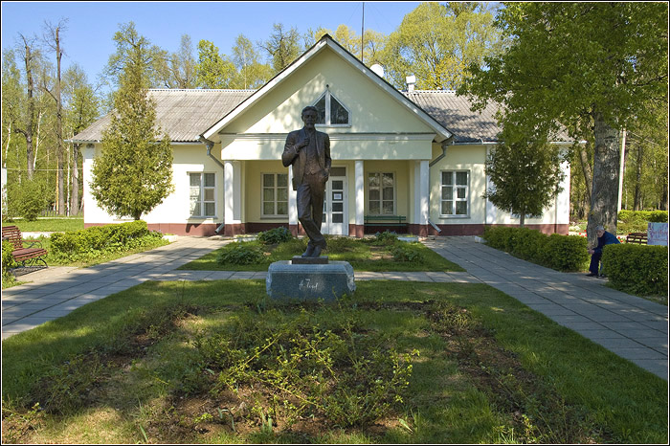
У 1892 р. збулася давня мрія Чехова жити у селі і стати землевласником: він купив занедбаний маєток у селі Меліхові Серпуховського повіту Московської губернії. Під час холерної епідемії працював земським лікарем, обслуговував 25 сіл; багато зробив і для благоустрою Меліхова та його околиць.
с. Меліхово

Slide 11
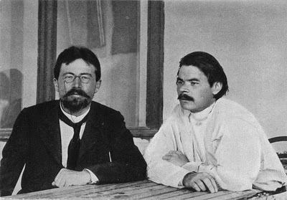
В січні 1900 р. Антон Павлович отримав лист з повідомленням про те, що його вибрали в почесні академіки.
1902 р. Чехов відмовився від цього звання через те, що таке ж звання забрали у Горького, з яким він часто зустрічався в Ялті.
А.П. Чехов та М.Горький в Ялті

Slide 12
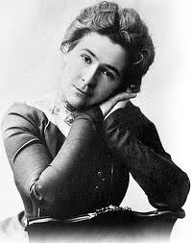
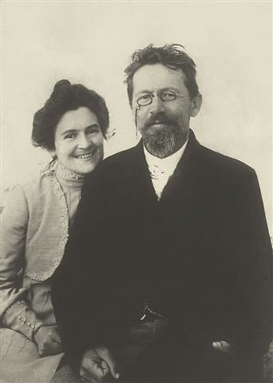
У травні 1901 р. Чехов одружується з О. Л. Кніппер — відомою російською акторкою Московського Художнього театру.

Slide 13
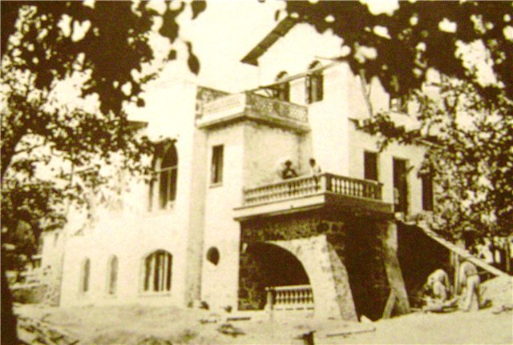
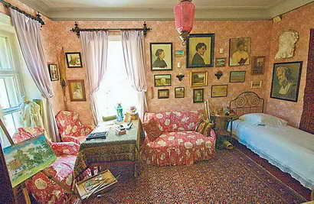
Не дивлячись на широку суспільну діяльність Чехов не припиняв літературної діяльності. У зв'язку з хворобою йому прийшлося переїхати до Ялти.
Будинок А.П. Чехова в Ялті

Slide 14
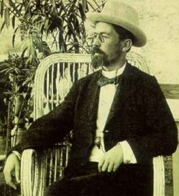
Туберкульозний процес тим часом посилювався, й у травні 1904 р. подружжя покинуло Ялту і поїхало у Баденвейлер, курорт на півдні Німеччини. 15 липня 1904 р. о другій годині ночі Чехов відчув себе особливо погано. Лікареві, котрий приїхав на виклик, він упевнено сказав: «Я помираю».

Slide 15
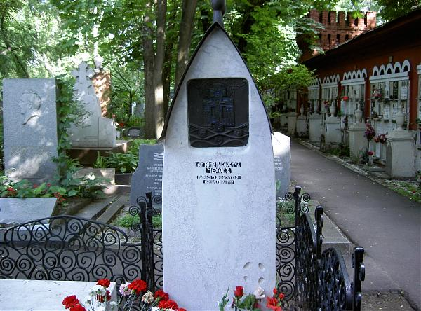
Поховали письменника на Новодівичому кладовищі у Москві.

Slide 16
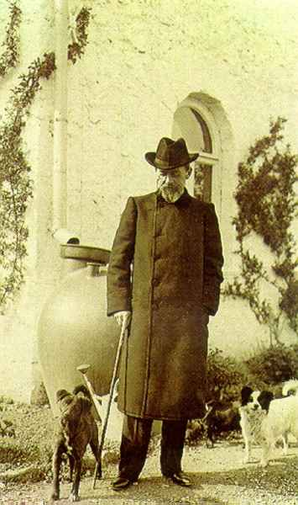
Чехов та Україна.
Творчість Чехова тісно пов'язана з Україною. Весною 1887 р. він подорожував по Донецькому краю. Літні місяці 1888 і 1889 рр. провів під Сумами, відвідав Гоголеві місця на Полтавщині і Харківщині. Захоплювався "Кобзарем" Шевченка, знав і високо цінував творчість Котляревського, Карпенка-Карого, Кропивницького та ін. Листувався з Марією Заньковецькою.

Slide 17
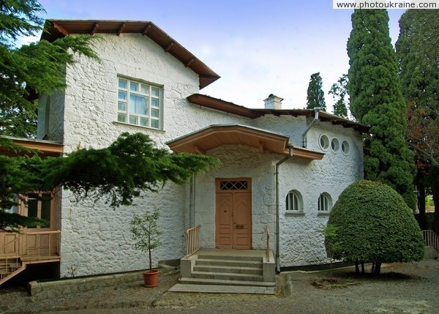
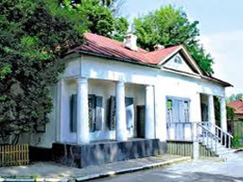
Музеї Чехова відкрито в Сумах та Ялті.
м.Ялта
м.Суми

